Slide 1



Slide 2


A ABES trabalha há 57 anos pelo saneamento, meio ambiente, pela saúde pública e qualidade de vida das pessoas.
A força da ABES está em seus associados
e na diversidade de opiniões.

Slide 3

Nosso objetivo é alcançar a universalização do saneamento com água tratada e tratamento de esgoto, drenagem de águas pluviais e coleta e destinação adequada de resíduos sólidos para todos os brasileiros.

Slide 4

ABES é a Associação Brasileira que reúne a diversidade dos profissionais e empresas do setor de saneamento no Brasil.
Profissionais atuando em governos, empresas públicas e privadas, prestadores de serviços, fornecedores e universidades.

Slide 5

A ABES atua em parceria
com organismos nacionais
e internacionais:
ANA, IBAMA-MMA, FINEP, CAIXA, CNPQ, AIDIS, ABEMA, ABAR, ABAS, ANAMMA, ASSEMAE, ABRHIDRO, ABCON SINDICON, ABIMAQ, AESBE, CONFEA-CREA, WORLD ECONOMIC FORUM, BID, IWA, THE WORLDBANK, WORLD WATER COUNCIL

Slide 6
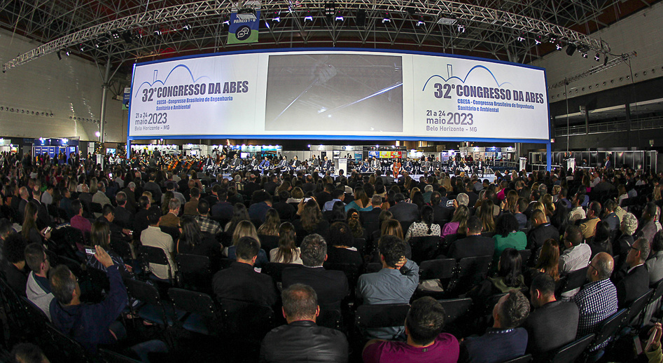


A ABES promove alguns dos mais importantes
eventos do Saneamento e iniciativas:
• Congressos da ABES
Congresso Brasileiro de Engenharia Sanitária e Ambiental e Fitabes - Feira Internacional de Tecnologias de Saneamento Ambiental

Slide 7

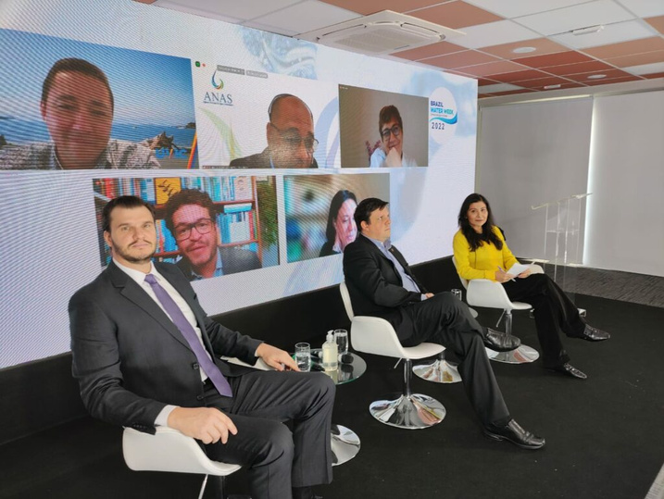
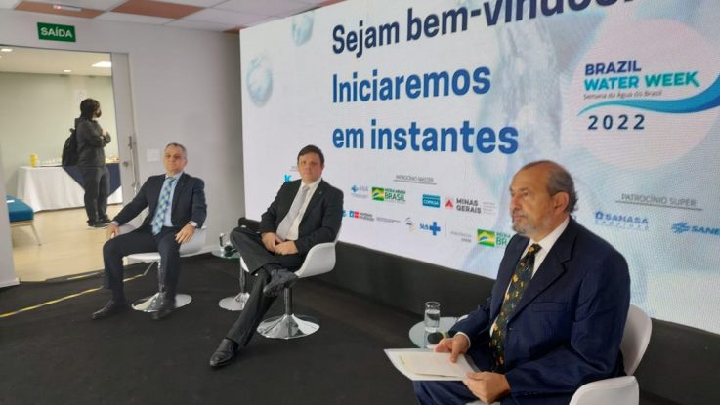

Eventos e iniciativas
• Brazil Water Week

Slide 8

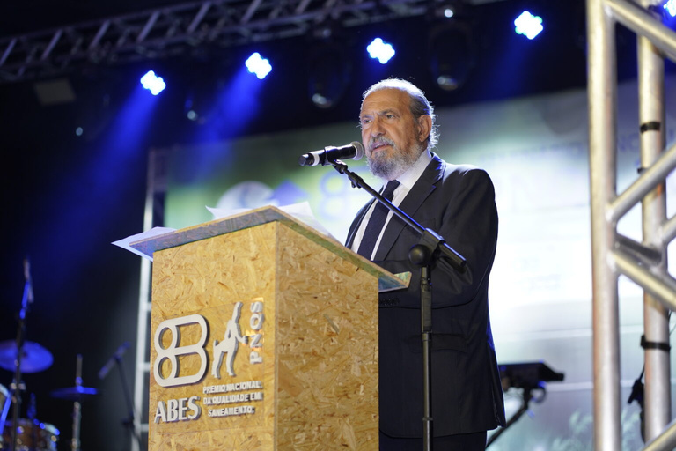


Eventos e iniciativas
• PNQS - Prêmio Nacional
de Qualidade em Saneamento

Slide 9



Eventos e iniciativas
• Plataforma ABES de Conhecimento

Slide 10



Eventos e iniciativas
• UNIABES, a maior plataforma de cursos EAD para o saneamento ambiental

Slide 11


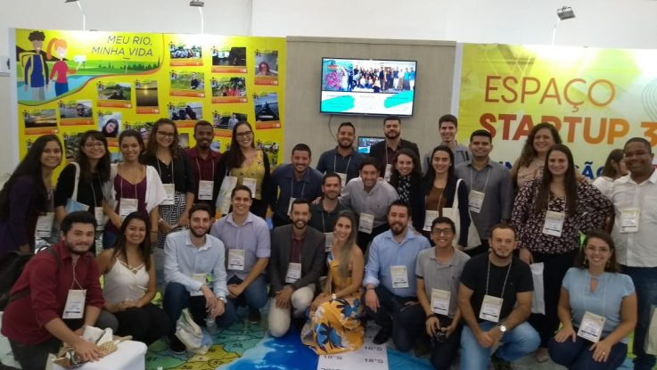

Eventos e iniciativas
• Programa Jovens Profissionais
do Saneamento e Prêmio Jovem
da Água de Estocolmo

Slide 12

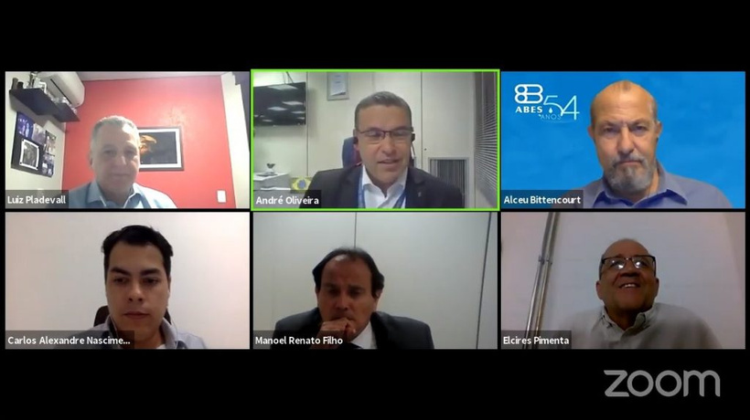

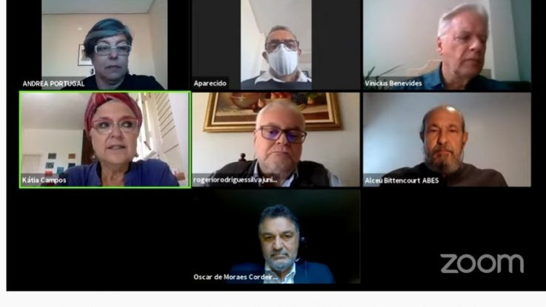
Eventos e iniciativas
• ABES Conecta

Slide 13

Eventos e iniciativas
• Câmaras Temáticas e Técnicas
Debate com foco e direcionamento
nos temas mais relevantes do setor

Slide 14
• Câmaras Temáticas e Técnicas
- COMITÊ NACIONAL DA QUALIDADE – ABES
- COMUNICAÇÃO NO SANEAMENTO
- DESSALINIZAÇÃO E REÚSO
- DRENAGEM URBANA E GESTÃO DE ÁGUAS PLUVIAIS
- GESTÃO DE PERDAS E EFICIÊNCIA ENERGÉTICA
- GESTÃO DE RECURSOS HÍDRICOS
- GOVERNANÇA CORPORATIVA E JURÍDICA

Slide 15
- INDICADORES DE DESEMPENHO PARA O SANEAMENTO AMBIENTAL
- MEIO AMBIENTE
- PRESTAÇÃO DE SERVIÇOS E RELACIONAMENTO COM CLIENTE
- QUALIDADE DE PRODUTOS QUÍMICOS
- REGULAÇÃO E TARIFA
- RESÍDUOS SÓLIDOS
- SANEAMENTO RURAL
- SAÚDE AMBIENTAL
- TECNOLOGIA DA INFORMAÇÃO E INOVAÇÃO
- TRATAMENTO DE ESGOTOS

Slide 16
Próximos eventos:
  PNQS - Prêmio Nacional da Qualidade em Saneamento -
Ciclo 2023 - de 19 a 21 de novembro de 2023 - Atibaia - SP
  1º Congresso Internacional de Resíduos Sólidos
VIII GRAL - Gestión de Residuos en America Latina e Caribe
16º Seminário Nacional de Resíduos Sólidos
IV Simpósio Internacional de Resíduos de Saúde
23 a 25 de abril de 2024, em São José dos Campos - SP

Slide 17
  Brazil Water Week - Semana da Água no Brasil
Junho de 2024 - online
  Prêmio Jovem da Água de Estocolmo - junho de 2024
  21º Silubesa - Simpósio Luso-Brasileiro de Engenharia Sanitária e Ambiental - 28 a 30 de agosto de 2024 - Recife - PE

Slide 18
  11º Seminário Nacional de Gestão de Perdas e Eficiência Energética - 3º trimestre de 2024
  17º IWA Small Water and Waste Water Systems -
9º IWA Resource Oriented Sanitation -
10 a 14 de novembro de 2024 - Curitiba- PR
  33º Congresso Brasileiro de Engenharia Sanitária e Ambiental – maio de 2025 - Brasília – DF
  Prêmio Nacional da Qualidade em Saneamento –
  PNQS Ciclo 2024 – dezembro de 2024 – Rio de Janeiro -RJ

Slide 19






Muito obrigado!
ABES: há 57 anos trabalhando pelo saneamento, pelo meio ambiente,
pela saúde pública e pela qualidade de vida das pessoas.
Acesse o site www.abes-dn.org.br
Assista ao vídeo institucional da ABES no Youtube
https://www.youtube.com/watch?v=bQYVqBSkgKg
Siga a ABES nas redes sociais
/abesdn
ABES Saneamento
/abes_saneamento
/abes_saneamento
ABES Saneamento
/ABESSaneamento

